Slide 1
CHÀO MỪNG CÁC EM ĐẾN VỚI TIẾT HỌC!

Slide 2
BÀI TẬP CUỐI CHƯƠNG 5

Slide 3
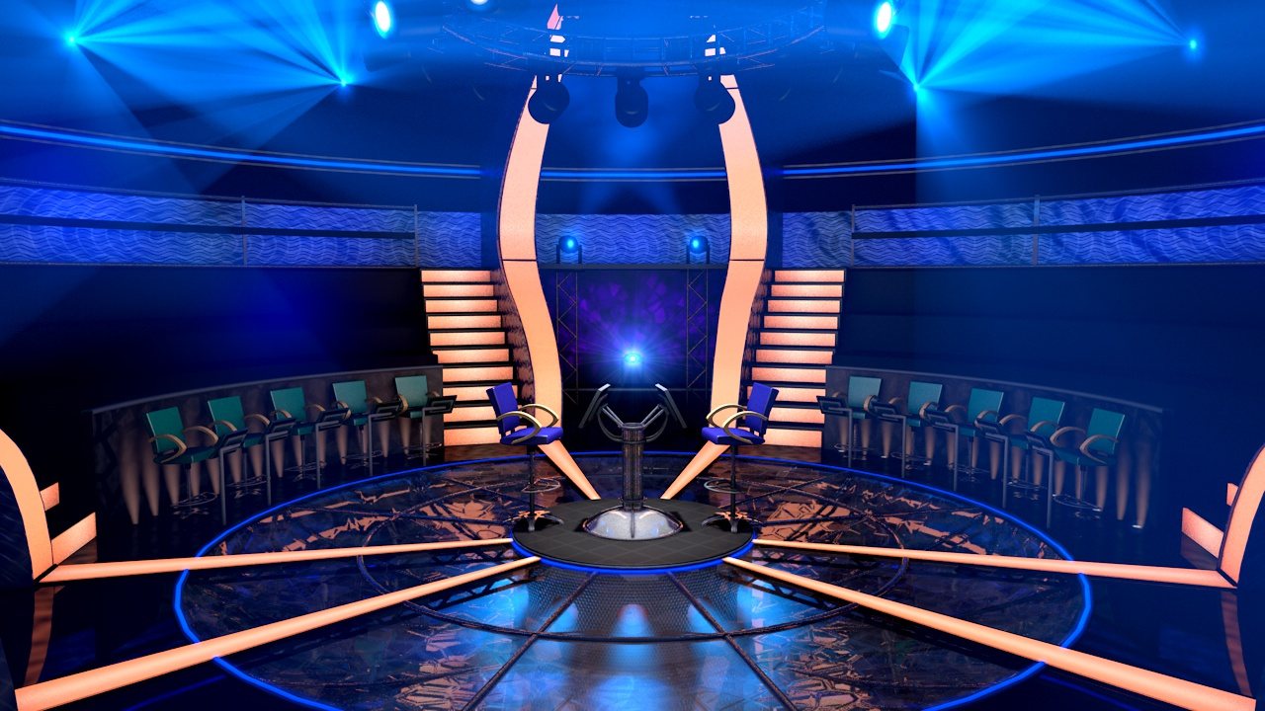


Slide 4
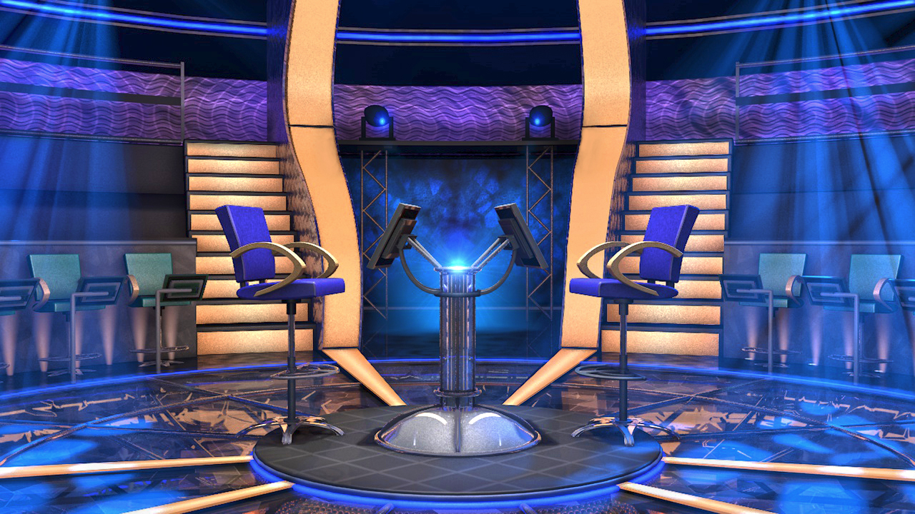





Question BGM
Câu 1: Có bao nhiêu cách xếp 20 học sinh theo một hàng dọc?
Q Select
$1,000,000
Q Right
$500,000
$250,000
CLOSE
Q Wrong
$100,000
$50,000
00
$25,000
START
TIMER
$16,000
$8,000
IS THAT YOUR FINAL ANSWER?
END
$4,000
$200
$2,000
YES
NO
$1,000
$${20}^{20}$$
20!
$500
A
B
$300
1
2
$200
20
1
$100
C
D
CORRECT ANSWER
END
CONTINUE
Bắt đầu

Slide 5
Question BGM
Câu 2: Số các số có ba chữ số khác nhau, trong đó các
chữ số đều lớn hơn 0 và nhỏ hơn hoặc bằng 5 là:
Q Select
$1,000,000
Q Right
$500,000
$250,000
CLOSE
Q Wrong
$100,000
$50,000
00
$25,000
START
TIMER
$16,000
$8,000
IS THAT YOUR FINAL ANSWER?
END
$4,000
$200
$2,000
YES
NO
$1,000
60
120
$500
A
B
$300
1
2
$200
720
2
$100
C
D
CORRECT ANSWER
END
CONTINUE
Bắt đầu

Slide 6
Question BGM
Câu 3: Số cách chọn 3 học sinh đi học bơi từ một nhóm
10 bạn học sinh là:
Q Select
$1,000,000
Q Right
$500,000
$250,000
CLOSE
Q Wrong
$100,000
$50,000
00
$25,000
START
TIMER
$16,000
$8,000
IS THAT YOUR FINAL ANSWER?
END
$4,000
$200
$2,000
YES
NO
$1,000
3 628 800
120
$500
A
B
$300
1
2
$200
604 800
720
$100
C
D
CORRECT ANSWER
END
CONTINUE
Bắt đầu

Slide 7




Question BGM
Câu 4: Lớp 10A có 20 bạn nữ và 25 bạn nam. Hỏi có bao
nhiêu cách chọn 3 bạn nữ và 5 bạn nam tham gia văn nghệ ?
Q Select
$1,000,000
Q Right
$500,000
$250,000
CLOSE
Q Wrong
$100,000
$50,000
00
$25,000
START
TIMER
$16,000
$8,000
IS THAT YOUR FINAL ANSWER?
END
$4,000
$200
$2,000
YES
NO
$1,000
$$C_{45}^{8}$$
$C_{20}^{3}+$ $C_{25}^{5}$
$500
A
B
$300
1
2
$200
$C_{20}^{3} .$ $C_{25}^{5}$
$C_{25}^{3} .$ $C_{20}^{5}$
$100
C
D
CORRECT ANSWER
END
CONTINUE
Bắt đầu

Slide 8


Question BGM
Câu hỏi 5: Cho hai đường thẳng song song a và b. Lấy 3 điểm phân
biệt trên đường thẳng a và 5 điểm phân biệt trên đường thẳng b.
Có bao nhiêu tam giác có cả 3 đỉnh là 3 điểm trong 8 điểm nói trên?
Q Select
$1,000,000
Q Right
$500,000
$250,000
CLOSE
Q Wrong
$100,000
$50,000
00
$25,000
START
TIMER
$16,000
$8,000
IS THAT YOUR FINAL ANSWER?
END
$4,000
$200
$2,000
YES
NO
$1,000
15
$C_{3}^{1} .$ $C_{5}^{2} . C_{3}^{2} .$ $C_{5}^{1}$
$500
A
B
$300
1
2
$200
$C_{3}^{1} .$ $C_{5}^{2}$ + $C_{3}^{2} .$ $C_{5}^{1}$
8
$100
C
D
CORRECT ANSWER
END
CONTINUE
Bắt đầu

Slide 9




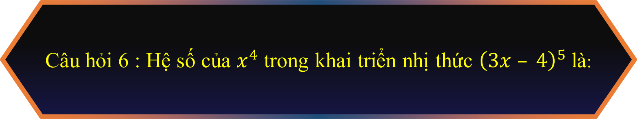
Question BGM
Câu hỏi 6 : Hệ số của $x^{4}$trong khai triển nhị thức ${\left(3x – 4\right)}^{5}$là:
Q Select
$1,000,000
Q Right
$500,000
$250,000
CLOSE
Q Wrong
$100,000
$50,000
00
$25,000
START
TIMER
$16,000
$8,000
IS THAT YOUR FINAL ANSWER?
END
$4,000
$200
$2,000
YES
NO
$1,000
$$1 620$$
$$−1 620$$
$500
A
B
$300
1
2
$200
$$60$$
$$−60$$
$100
C
D
CORRECT ANSWER
END
CONTINUE
Bắt đầu

Slide 10
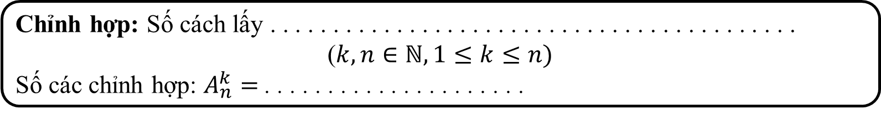

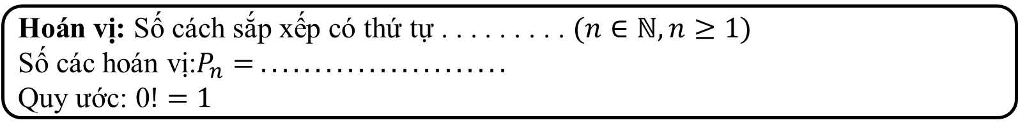


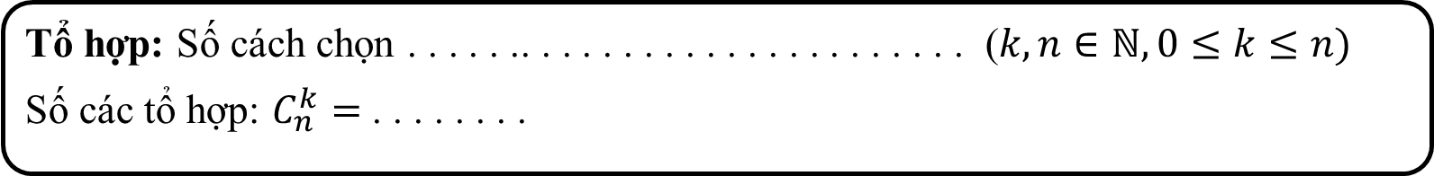
Quy tắc cộng: Một công việc được hoàn thành bởi . . . . . . . . . . . . . . . . . . . . . . .
+ Hành động thứ nhất có m cách thực hiện.
+ Hành động thứ hai có n cách thực hiện.
Các cách trên không được trùng nhau Số cách thực hiện công việc là . . . . . . cách.
một trong hai hành động
Quy tắc đếm
m + n
hai hành động liên tiếp
Quy tắc nhân: Một công việc phải được hoàn thành bởi . . . . . . . . . . . . . . . . . . .
+ Hành động thứ nhất có m cách thực hiện.
+ Hành động thứ hai có n cách thực hiện.
Số cách thực hiện công việc là . . . . cách.
m.n
Hoán vị: Số cách sắp xếp có thứ tự . . . . . . . . . $(n∈ℕ,n≥1)$
Số các hoán vị:$P_{n}= . . . . . . . . . . . . . . . . . . . . . . .$
Quy ước: 0$!=1$
Hoán vị, Chỉnh hợp, Tổ hợp
(tập hợp A gồm n phần tử)
n phần tử
$$n!=n\left(n – 1\right)…2.1$$
Chỉnh hợp: Số cách lấy . . . . . . . . . . . . . . . . . . . . . . . . . . . . . . . . . . . . . . . . . .
($k, n∈ℕ, 1≤k≤n)$
Số các chỉnh hợp: $A_{n}^{k}=$ . . . . . . . . . . . . . . . . . . . . .
k phần tử từ tập hợp n phần tử và sắp xếp theo thứ tự
$$n\left(n−1\right)…(n−k+1)$$
Tổ hợp: Số cách chọn . . . . . .. . . . . . . . . . . . . . . . . . . . . . ($k, n∈ℕ, 0≤k≤n)$
Số các tổ hợp: $C_{n}^{k}=$ . . . . . . . .
k phần tử từ tập hợp n phần tử
$$\frac{n!}{k!\left(n−k\right)!}$$

Slide 11



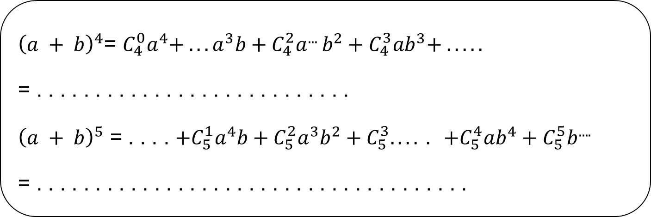






${\left(a + b\right)}^{4}$= $C_{4}^{0}a^{4}+ . . . a^{3}b+C_{4}^{2}a^{. . . }b^{2}+C_{4}^{3}ab^{3}+ . . . . .$
= . . . . . . . . . . . . . . . . . . . . . . . . . . .
${\left(a + b\right)}^{5}$ = . . . . $+C_{5}^{1}a^{4}b+C_{5}^{2}a^{3}b^{2}+C_{5}^{3}. .. . . +C_{5}^{4}ab^{4}+C_{5}^{5}b^{. . . . }$
= . . . . . . . . . . . . . . . . . . . . . . . . . . . . . . . . . . . . .
$$C_{4}^{1}$$
$$2$$
$$C_{4}^{4}b^{4}$$
Nhị thức Newton
$$a^{4}+ 4a^{3}b + 6a^{2}b^{2}+ 4ab^{3}+ b^{4}$$
$$C_{5}^{0}a^{5}$$
$$a^{2}b^{3}$$
$$5$$
$$a^{5}+ 5a^{4}b + 10a^{3}b^{2}+ 10a^{2}b^{3}+ 5ab^{4}+ b^{5}$$

Slide 12
01
LUYỆN TẬP 1

Slide 13

ĐƯỜNG LÊN ĐỈNH
OLYMPIA
Notes:
Chào mừng quý thầy cô và các em đến với tiết học ngày hôm nay của lớp 11A2. Khác với thông lệ, ngày hôm nay các em sẽ là thí sinh để cùng tham gia Gameshow “ Đường lên đỉnh Olympia” với 1 cuộc so tài vô cùng quyết liệt.

Slide 14

1
Câu 1: Một trường THPT khối 10 có 280 học sinh nam và 325 học sinh nữ. Nhà trường cần chọn một học sinh ở khối 10 đi dự dạ hội của học sinh thành phố. Hỏi nhà trường có bao nhiêu cách chọn ?
ĐÁP ÁN
Nhà trường có 605 cách chọn.
ANS
BACK
Notes:
Các em vừa xem xong videoclip, và bây giờ chúng ta hãy sẵn sàng thảo luận thật nhanh và viết đáp án vào bảng nhóm nhỏ. Mỗi câu hỏi chúng ta chỉ có 10s để trả lời. Khi có hiệu lệnh, các nhóm cùng giơ bảng kết quả nhé. Các em đã nắm luật chơi chưa?
Cô sẽ bắt đầu với câu hỏi số 1…………xin chúc mừng các nhóm….đã có câu trả lời vô cùng chính xác

Slide 15
2
Câu 2: Lớp 10B có 26 học sinh nam và 18 học sinh nữ. Giáo viên chủ nhiệm cần chọn hai học sinh trong đó có một nam và một nữ để tham gia đội xung kích của trường. Hỏi có bao nhiêu cách chọn?
ĐÁP ÁN
Giáo viên chủ nhiệm có 468 cách chọn.
ANS
BACK
Notes:
Các em vừa xem xong videoclip, và bây giờ chúng ta hãy sẵn sàng thảo luận thật nhanh và viết đáp án vào bảng nhóm nhỏ. Mỗi câu hỏi chúng ta chỉ có 10s để trả lời. Khi có hiệu lệnh, các nhóm cùng giơ bảng kết quả nhé. Các em đã nắm luật chơi chưa?
Cô sẽ bắt đầu với câu hỏi số 1…………xin chúc mừng các nhóm….đã có câu trả lời vô cùng chính xác

Slide 16

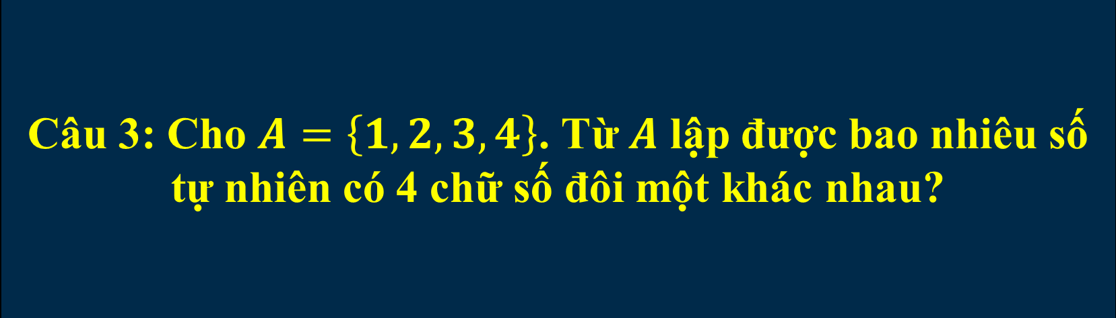
3
Câu 3: Cho $A=\left\{1, 2, 3, 4\right\}$. Từ $A$ lập được bao nhiêu số tự nhiên có 4 chữ số đôi một khác nhau?
ĐÁP ÁN
Từ $A$ có thể lập được 24 số tự nhiên có 4 chữ số đôi một khác nhau .
ANS
BACK
Notes:
Các em vừa xem xong videoclip, và bây giờ chúng ta hãy sẵn sàng thảo luận thật nhanh và viết đáp án vào bảng nhóm nhỏ. Mỗi câu hỏi chúng ta chỉ có 10s để trả lời. Khi có hiệu lệnh, các nhóm cùng giơ bảng kết quả nhé. Các em đã nắm luật chơi chưa?
Cô sẽ bắt đầu với câu hỏi số 1…………xin chúc mừng các nhóm….đã có câu trả lời vô cùng chính xác

Slide 17

4
Câu 4: Một nhóm học sinh có 10 người. Cần chọn 3 học sinh trong nhóm để làm 3 công việc là tưới cây, lau bàn và nhặt rác, mỗi người làm một công việc. Số cách chọn là:
ĐÁP ÁN
Số cách chọn 3 học sinh làm 3 việc, mỗi người làm một việc là: $A_{10}^{3}=720$ cách.
ANS
BACK
Notes:
Các em vừa xem xong videoclip, và bây giờ chúng ta hãy sẵn sàng thảo luận thật nhanh và viết đáp án vào bảng nhóm nhỏ. Mỗi câu hỏi chúng ta chỉ có 10s để trả lời. Khi có hiệu lệnh, các nhóm cùng giơ bảng kết quả nhé. Các em đã nắm luật chơi chưa?
Cô sẽ bắt đầu với câu hỏi số 1…………xin chúc mừng các nhóm….đã có câu trả lời vô cùng chính xác

Slide 18


5
Câu hỏi 5: Một tổ có 6 học sinh nam và 9 học sinh nữ. Hỏi có bao nhiêu cách chọn 5 học sinh đi lao động trong đó có đúng 2 bạn nam?
ĐÁP ÁN
Số cách chọn 5 học sinh đi lao động trong đó có đúng 2 bạn nam là: $C_{6}^{2} .$ $C_{9}^{3} =1260$ cách.
ANS
BACK
Notes:
Các em vừa xem xong videoclip, và bây giờ chúng ta hãy sẵn sàng thảo luận thật nhanh và viết đáp án vào bảng nhóm nhỏ. Mỗi câu hỏi chúng ta chỉ có 10s để trả lời. Khi có hiệu lệnh, các nhóm cùng giơ bảng kết quả nhé. Các em đã nắm luật chơi chưa?
Cô sẽ bắt đầu với câu hỏi số 1…………xin chúc mừng các nhóm….đã có câu trả lời vô cùng chính xác

Slide 19


6
Câu hỏi 6 : Tìm hệ số của $x^{3}$trong khai triển biểu thức ${\left(2x –1\right)}^{5}$?
ĐÁP ÁN
Hệ số của $x^{3}$ là: 80.
ANS
BACK
Notes:
Các em vừa xem xong videoclip, và bây giờ chúng ta hãy sẵn sàng thảo luận thật nhanh và viết đáp án vào bảng nhóm nhỏ. Mỗi câu hỏi chúng ta chỉ có 10s để trả lời. Khi có hiệu lệnh, các nhóm cùng giơ bảng kết quả nhé. Các em đã nắm luật chơi chưa?
Cô sẽ bắt đầu với câu hỏi số 1…………xin chúc mừng các nhóm….đã có câu trả lời vô cùng chính xác

Slide 20

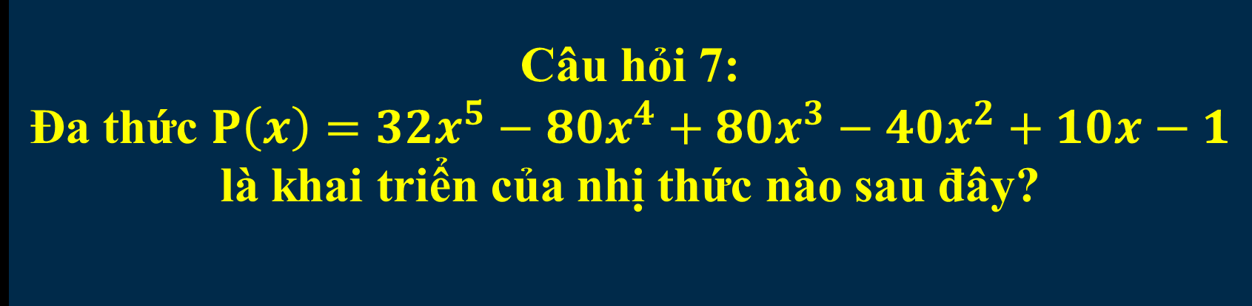
7
Câu hỏi 7:
Đa thức $P\left(x\right)={32x}^{5}−{80x}^{4}+{80x}^{3}−{40x}^{2}+10x−1$
là khai triển của nhị thức nào sau đây?
ĐÁP ÁN
Là khai triển của nhị thức ${\left(2x –1\right)}^{5}$.
ANS
BACK
Notes:
Các em vừa xem xong videoclip, và bây giờ chúng ta hãy sẵn sàng thảo luận thật nhanh và viết đáp án vào bảng nhóm nhỏ. Mỗi câu hỏi chúng ta chỉ có 10s để trả lời. Khi có hiệu lệnh, các nhóm cùng giơ bảng kết quả nhé. Các em đã nắm luật chơi chưa?
Cô sẽ bắt đầu với câu hỏi số 1…………xin chúc mừng các nhóm….đã có câu trả lời vô cùng chính xác

Slide 21
02
LUYỆN TẬP 2

Slide 22

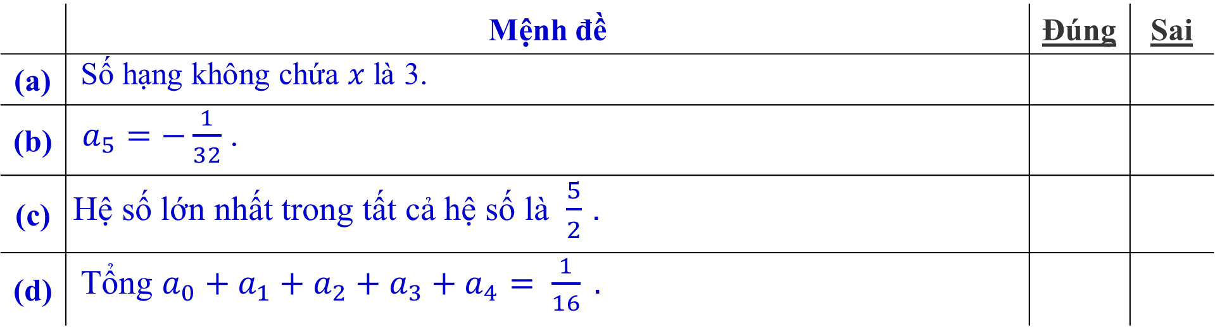
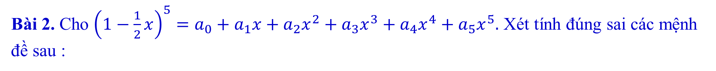
Bài 1. Một tập thể có 14 người trong đó có hai bạn tên A và B. Người ta cần chọn một tổ công tác gồm 6 người. Xét tính đúng sai các mệnh đề sau
 | Mệnh đề | Đúng | Sai
(a) | Chọn nhóm 6 bạn bất kỳ ta có 3003 cách.
(b) | Chọn nhóm 6 bạn trong đó có hai bạn A và B, có 1848 cách.
(c) | Chọn nhóm 6 bạn trong đó không có hai bạn A và B, có 924 cách.
(d) | Có 1584 cách chọn 6 người sao cho A hoặc B phải có mặt nhưng không đồng thời có mặt cả hai người.
Bài 2. Cho ${\left(1−\frac{1}{2}x\right)}^{5}=a_{0}+a_{1}x+a_{2}x^{2}+a_{3}x^{3}+a_{4}x^{4}+a_{5}x^{5}.$ Xét tính đúng sai các mệnh đề sau :
 | Mệnh đề | Đúng | Sai
(a) | Số hạng không chứa $x$ là 3.
(b) | $a_{5}=−\frac{1}{32}$ .
(c) | Hệ số lớn nhất trong tất cả hệ số là $\frac{5}{2}$ .
(d) | Tổng $a_{0}+a_{1}+a_{2}+a_{3}+a_{4}= \frac{1}{16} .$

Slide 23
VẬN DỤNG

Slide 24

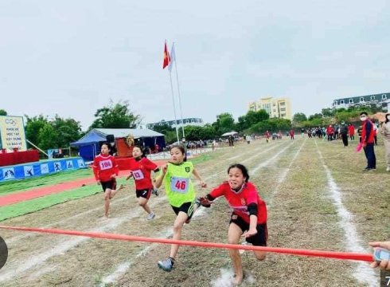
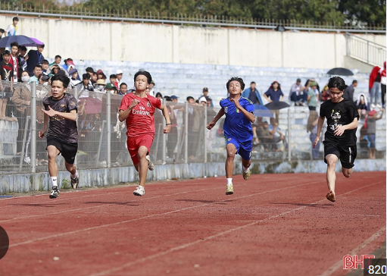
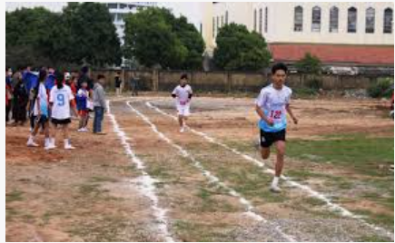
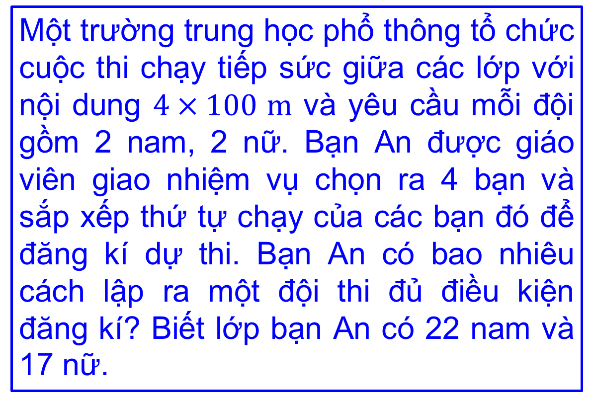
BÀI TOÁN THỰC TẾ
Một trường trung học phổ thông tổ chức cuộc thi chạy tiếp sức giữa các lớp với nội dung $4×100 m$ và yêu cầu mỗi đội gồm 2 nam, 2 nữ. Bạn An được giáo viên giao nhiệm vụ chọn ra 4 bạn và sắp xếp thứ tự chạy của các bạn đó để đăng kí dự thi. Bạn An có bao nhiêu cách lập ra một đội thi đủ điều kiện đăng kí? Biết lớp bạn An có 22 nam và 17 nữ.

Slide 25
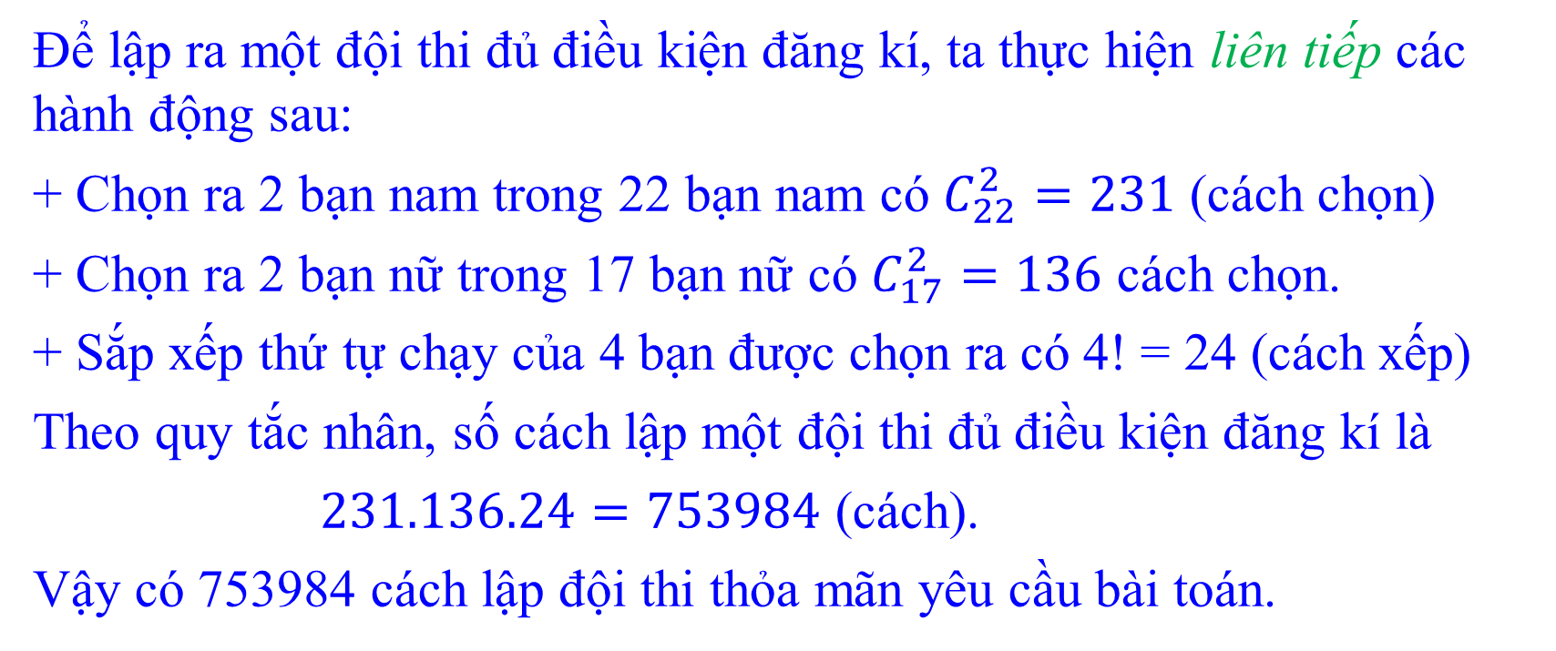
Lời giải
Để lập ra một đội thi đủ điều kiện đăng kí, ta thực hiện liên tiếp các hành động sau:
+ Chọn ra 2 bạn nam trong 22 bạn nam có $C_{22}^{2}=231$ (cách chọn)
+ Chọn ra 2 bạn nữ trong 17 bạn nữ có $C_{17}^{2}=136$ cách chọn.
+ Sắp xếp thứ tự chạy của 4 bạn được chọn ra có 4! = 24 (cách xếp)
Theo quy tắc nhân, số cách lập một đội thi đủ điều kiện đăng kí là
$231.136.24=753984$ (cách).
Vậy có 753984 cách lập đội thi thỏa mãn yêu cầu bài toán.

Slide 26

CẢM ƠN CÁC EM ĐÃ CHÚ Ý BÀI GIẢNG!

Slide 27
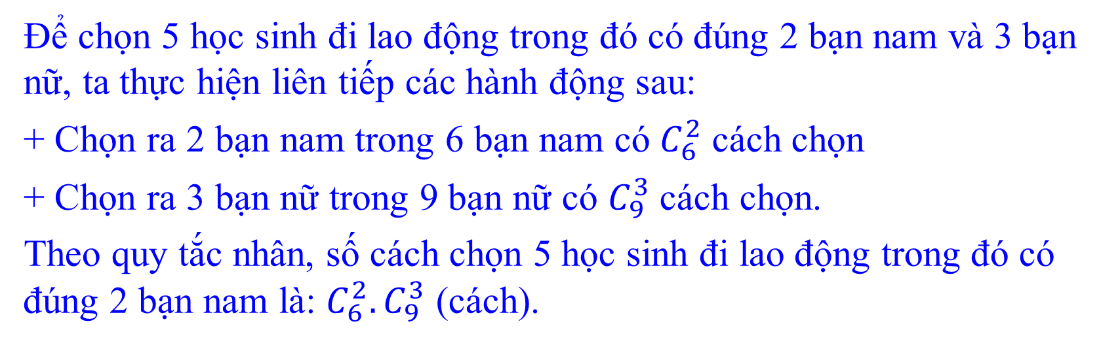
Câu 5
Để chọn 5 học sinh đi lao động trong đó có đúng 2 bạn nam và 3 bạn nữ, ta thực hiện liên tiếp các hành động sau:
+ Chọn ra 2 bạn nam trong 6 bạn nam có $C_{6}^{2}$ cách chọn
+ Chọn ra 3 bạn nữ trong 9 bạn nữ có $C_{9}^{3}$ cách chọn.
Theo quy tắc nhân, số cách chọn 5 học sinh đi lao động trong đó có đúng 2 bạn nam là: $C_{6}^{2}.C_{9}^{3}$ (cách).

Slide 28
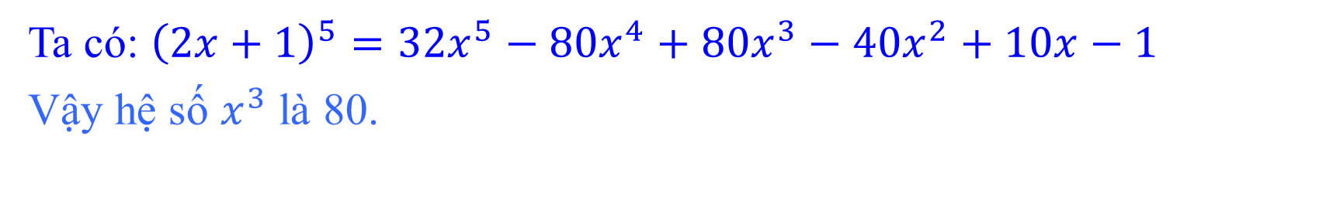
Câu 6
Ta có: ${\left(2x+1\right)}^{5}={32x}^{5}−{80x}^{4}+{80x}^{3}−{40x}^{2}+10x−1$
Vậy hệ số $x^{3}$ là 80.

Slide 29
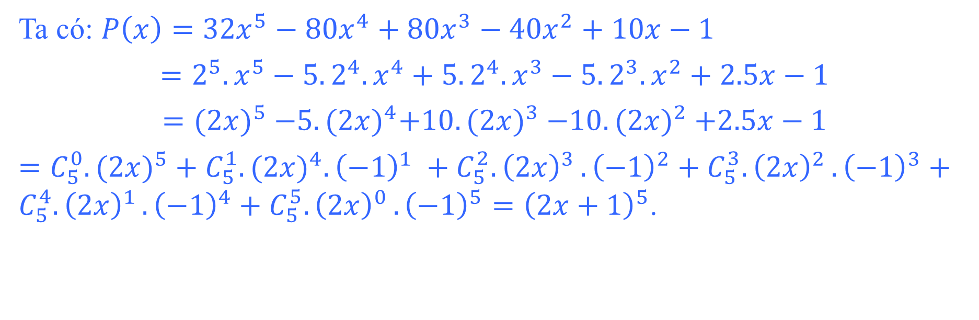
Câu 7
Ta có: $P\left(x\right)={32x}^{5}−{80x}^{4}+{80x}^{3}−{40x}^{2}+10x−1$
$$=2^{5}.x^{5}−5.2^{4}.x^{4}+5.2^{4}.x^{3}−5.2^{3}.x^{2}+2.5x−1$$
$$={(2x)}^{5} −5.{(2x)}^{4}+10.{(2x)}^{3} −10.{(2x)}^{2} +2.5x−1$$
$={C_{5}^{0}.(2x)}^{5}+C_{5}^{1}.({2x)}^{4}. {\left(−1\right)}^{1} +C_{5}^{2}{.\left(2x\right)}^{3}.{\left(−1\right)}^{2}+C_{5}^{3}{.\left(2x\right)}^{2}.{\left(−1\right)}^{3}+C_{5}^{4}{.\left(2x\right)}^{1}.{\left(−1\right)}^{4}+$ $C_{5}^{5}{.\left(2x\right)}^{0}.{\left(−1\right)}^{5}={\left(2x+1\right)}^{5}$.

Slide 30
Bài 1. Một tập thể có 14 người trong đó có hai bạn tên A và B. Người ta cần chọn một tổ công tác gồm 6 người. Xét tính đúng sai các mệnh đề sau
 | Mệnh đề | Đúng | Sai
(a) | Chọn nhóm 6 bạn bất kỳ ta có 3003 cách.
(b) | Chọn nhóm 6 bạn trong đó có hai bạn A và B, có 1848 cách.
(c) | Chọn nhóm 6 bạn trong đó không có hai bạn A và B, có 924 cách.
(d) | Có 1584 cách chọn 6 người sao cho A hoặc B phải có mặt nhưng không đồng thời có mặt cả hai người.
Hướng dẫn: a) Chọn nhóm 6 bạn bất kỳ ta có: $C_{14}^{6}=3003$ cách.
b) Chọn nhóm 6 bạn trong đó có cả A và B $C_{12}^{4}$=495 cách.
c) Chọn nhóm 6 bạn trong đó không có cả hai bạn A và B $C_{12}^{6}$=924 cách.
d) Số cách chọn 6 người sao cho A hoặc B phải có mặt nhưng không đồng thời có mặt cả hai người là:
$C_{14}^{6}−C_{12}^{4}−$ $C_{12}^{6}=1584$ cách.

Slide 31
Bài 2. Cho ${\left(1−\frac{1}{2}x\right)}^{5}=a_{0}+a_{1}x+a_{2}x^{2}+a_{3}x^{3}+a_{4}x^{4}+a_{5}x^{5}.$ Xét tính đúng sai các mệnh đề sau :
 | Mệnh đề | Đúng | Sai
(a) | Số hạng không chứa $x$ là 3.
(b) | $a_{5}=−\frac{1}{32}$ .
(c) | Hệ số lớn nhất trong tất cả hệ số là $\frac{5}{2}$ .
(d) | Tổng $a_{0}+a_{1}+a_{2}+a_{3}+a_{4}= \frac{1}{16} .$
Hướng dẫn
${\left(1−\frac{1}{2}x\right)}^{5}=1+5.1^{4}.{\left(−\frac{1}{2}x\right)}^{1}+10.1^{3}.{\left(−\frac{1}{2}x\right)}^{2}+10.1^{2}.{\left(−\frac{1}{2}x\right)}^{3}+5.1.{\left(−\frac{1}{2}x\right)}^{4}+{\left(−\frac{1}{2}x\right)}^{5}$
$=1−\frac{5}{2}x+\frac{5}{2}x^{2}−\frac{5}{4}x^{3}+\frac{5}{16}x^{4}−\frac{1}{32}x^{5}.$
$a_{0}+a_{1}+a_{2}+a_{3}+a_{4}$=$1+\left(−\frac{5}{2}\right)+\frac{5}{2}−\frac{5}{4}+\frac{5}{16}+\left(−\frac{1}{32}\right)=\frac{1}{32}$

